Slide 1
CLEMENTE RAYMUNDO
SAUTHIER
A ALEGRIA DE ESTAR COM
NETOS E BISNETOS

Slide 2
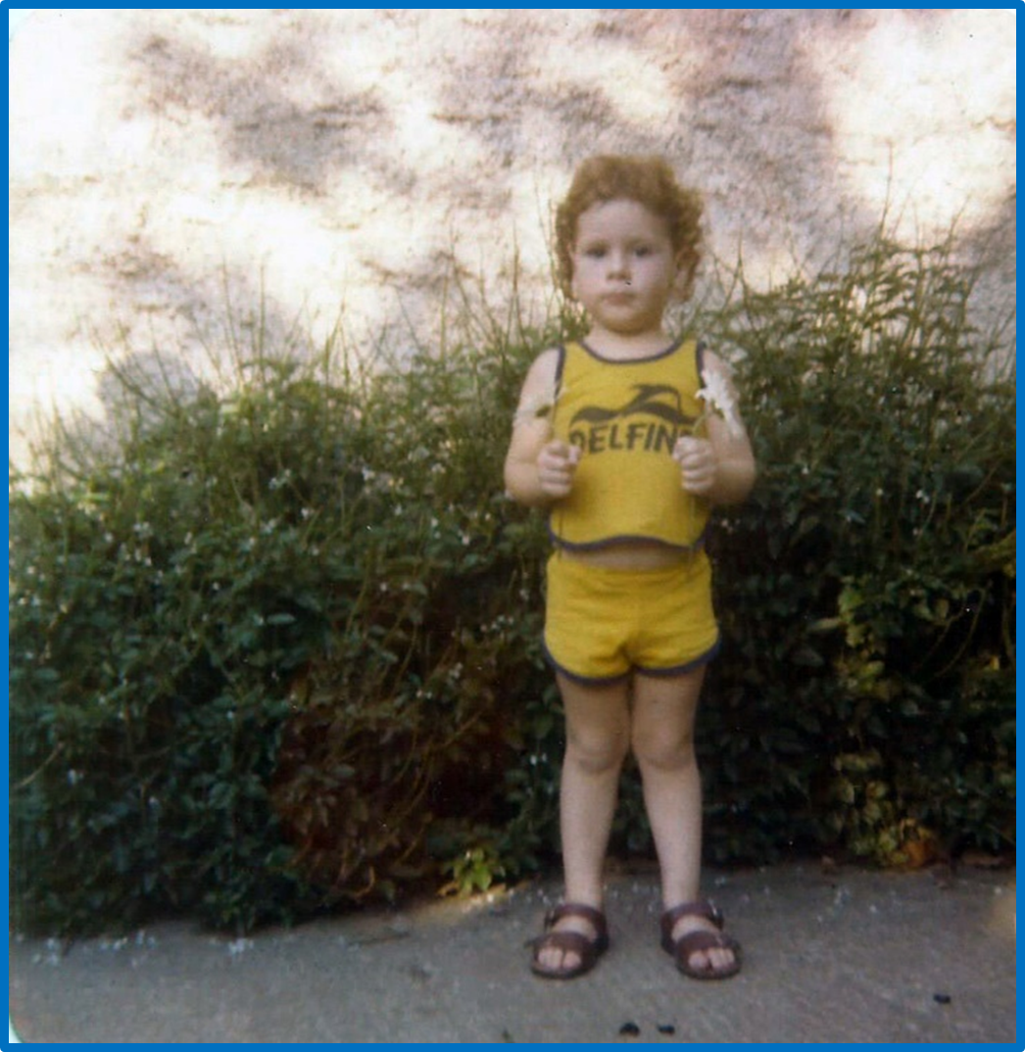
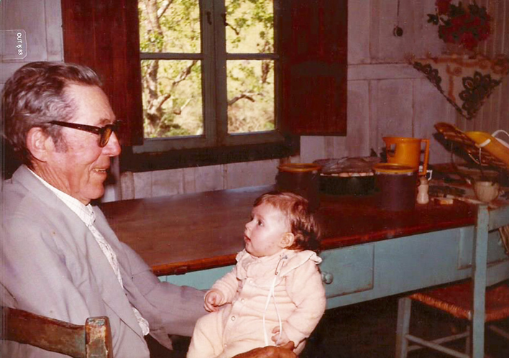
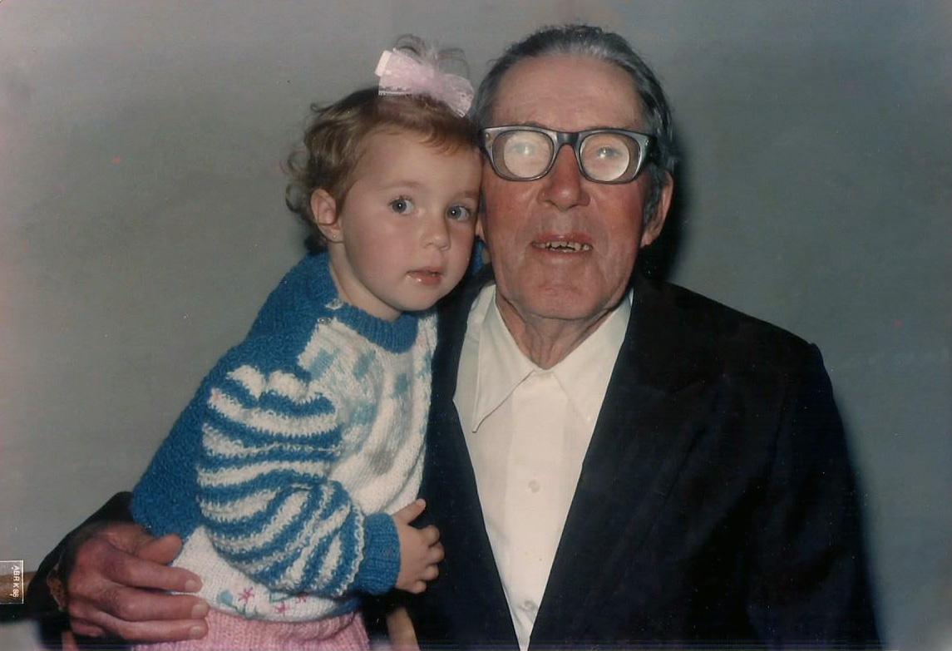
Clemente Raymundo
Sauthier com os netos e bisnetos:
 Sérgio/Luiz Accorsi
 ---------------
Katia Hoffelder Dalcin
30.04.1988

Slide 3
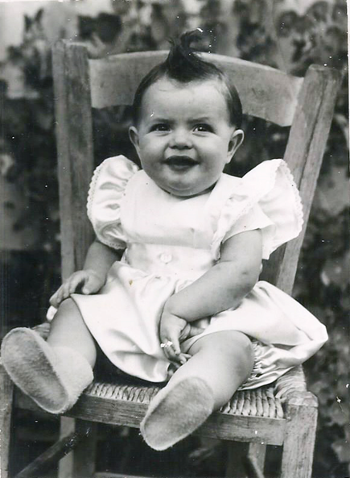
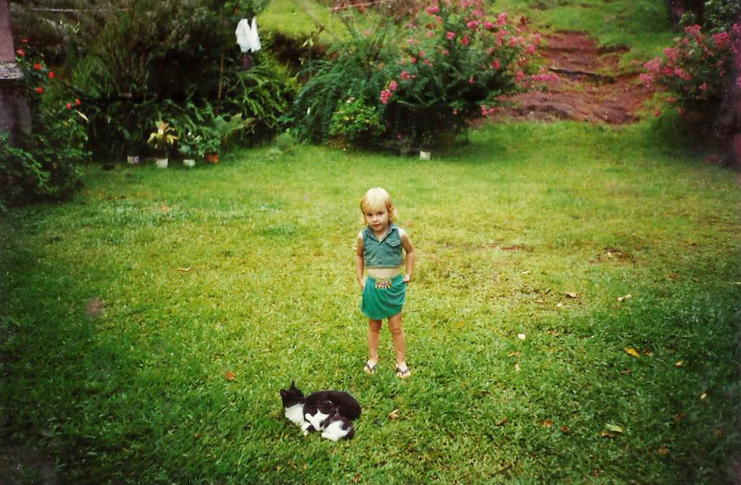
(Pe.) Moisés Antônio Dalcin 
e
Berenice Maria Sauthier 

Slide 4
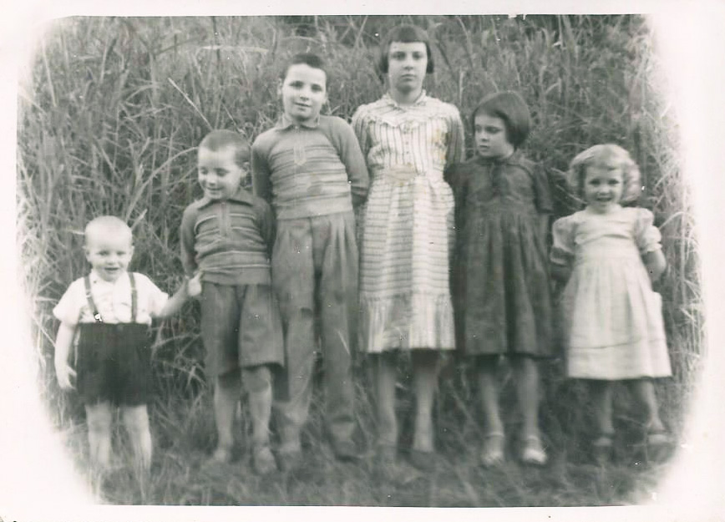

Slide 5
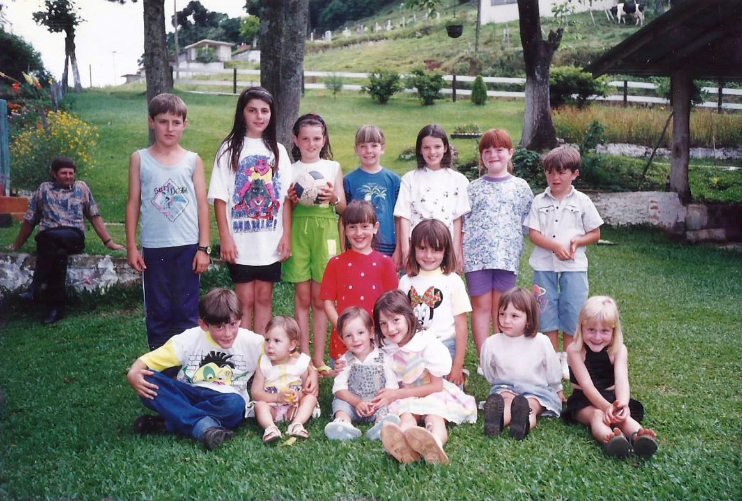

Slide 6
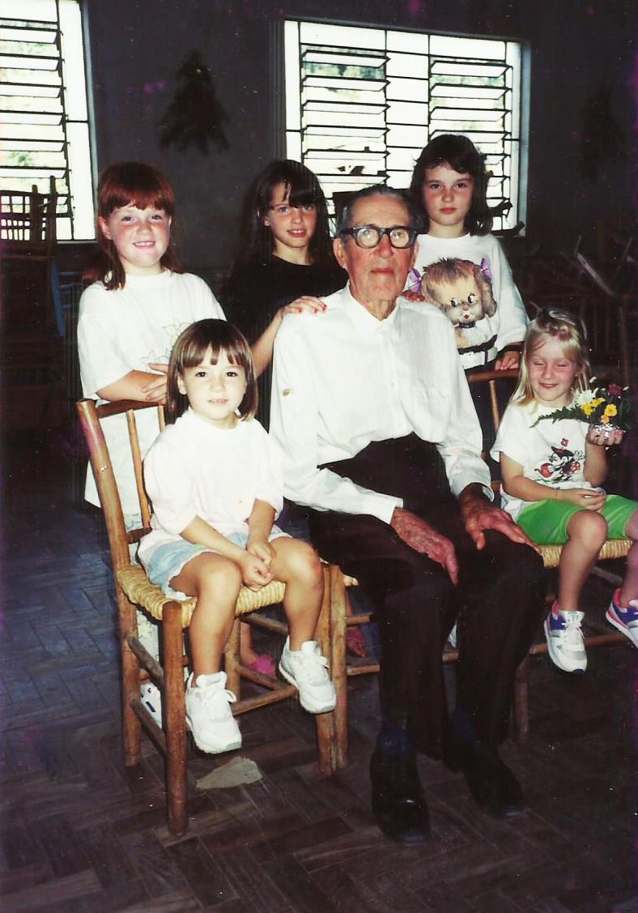
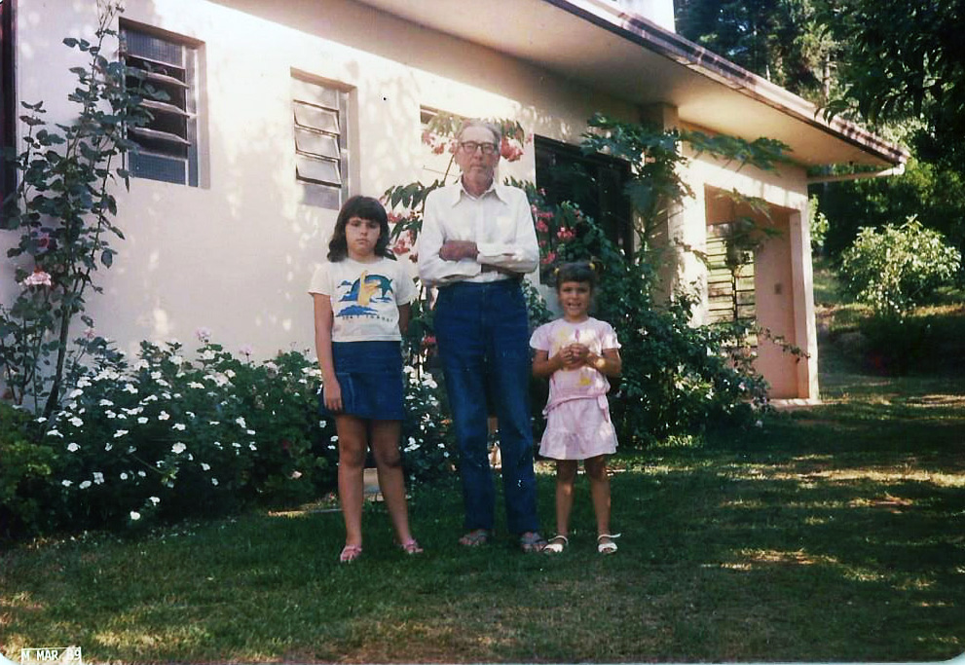
Clemente Raymundo Sauthier 95 anos com os netos
Mar 1989

Slide 7
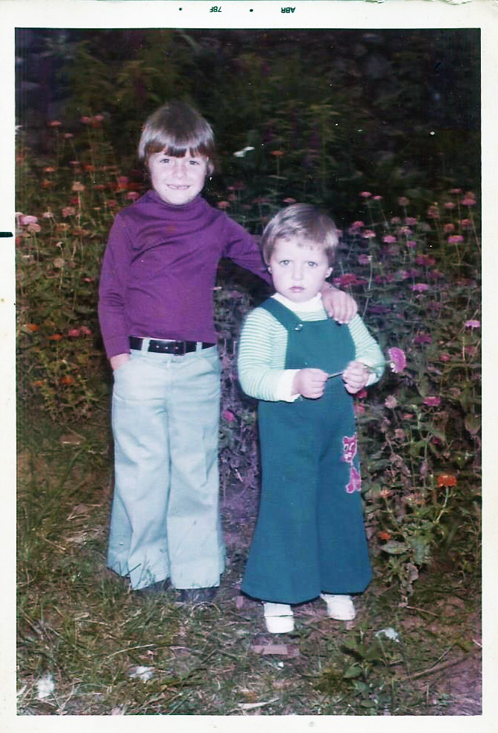
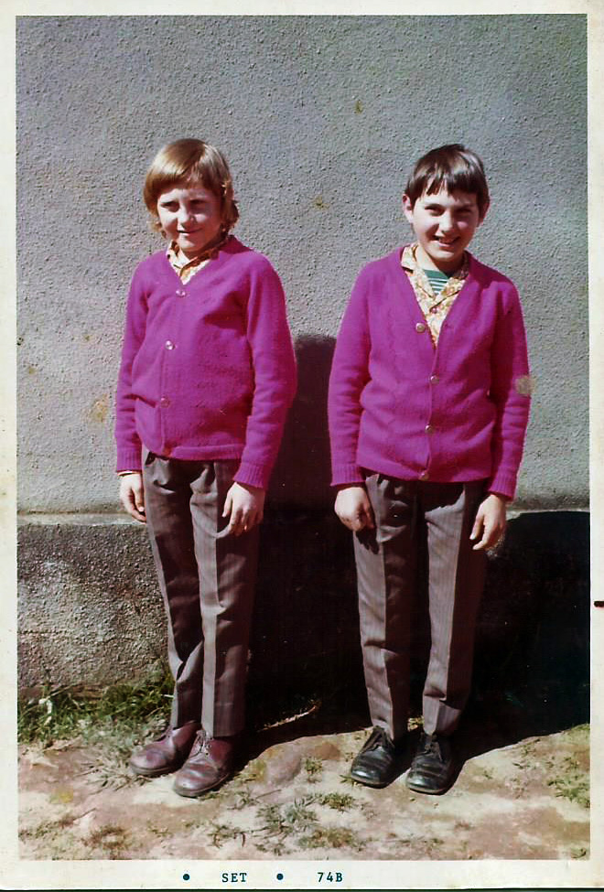
Abr 1978
Set 1974

Slide 8
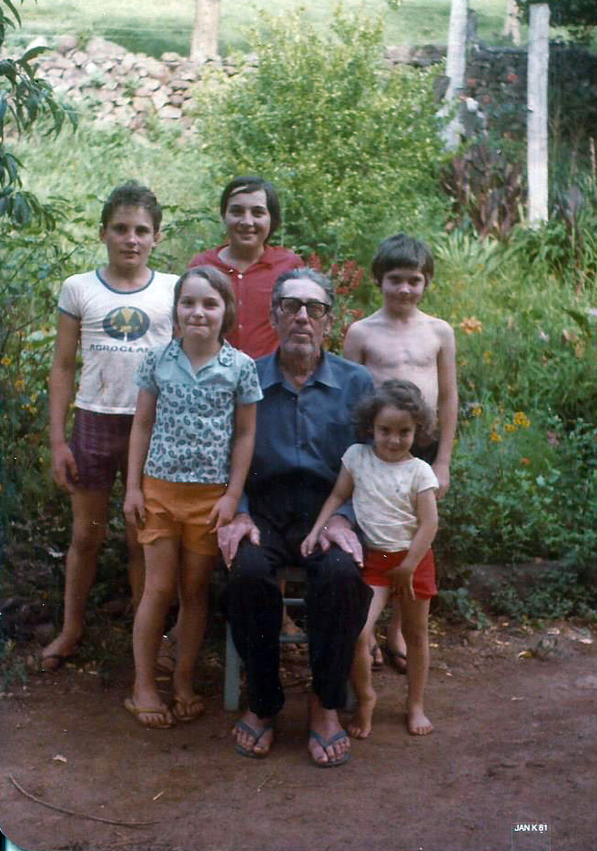

Slide 9
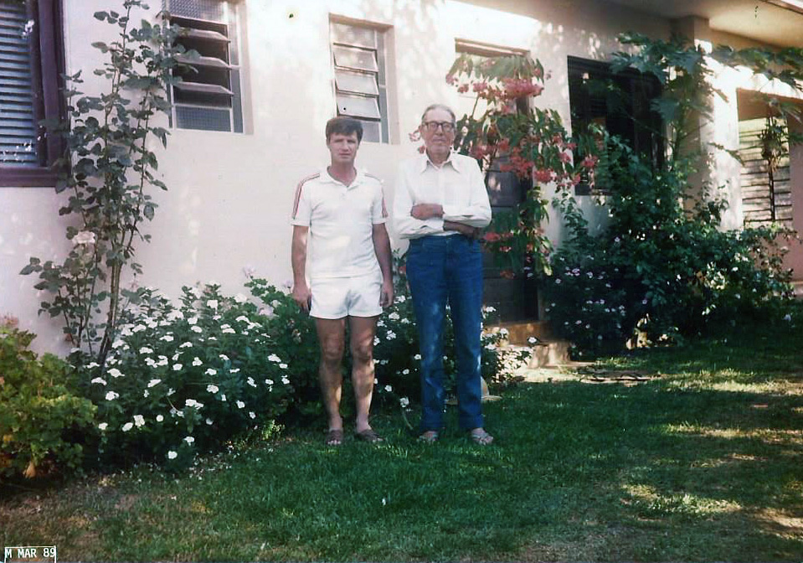
Clemente Raymundo Sauthier
e seu neto
Pe. Moisés Antônio Sauthier
Este, filho de
Inês Josefina Sauthier
e
Hortêncio Dalcin
Mar 1989

Slide 10
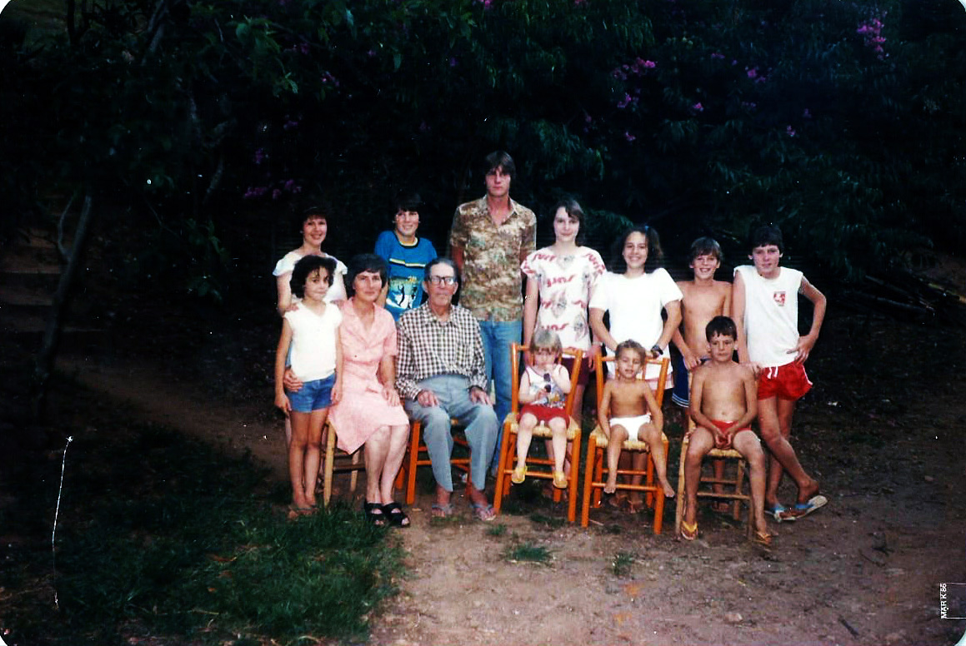
Clemente Raymundo Sauthier e Luiza Serafina Gedoz Sauthier com os netos
Mar 1985

Slide 11
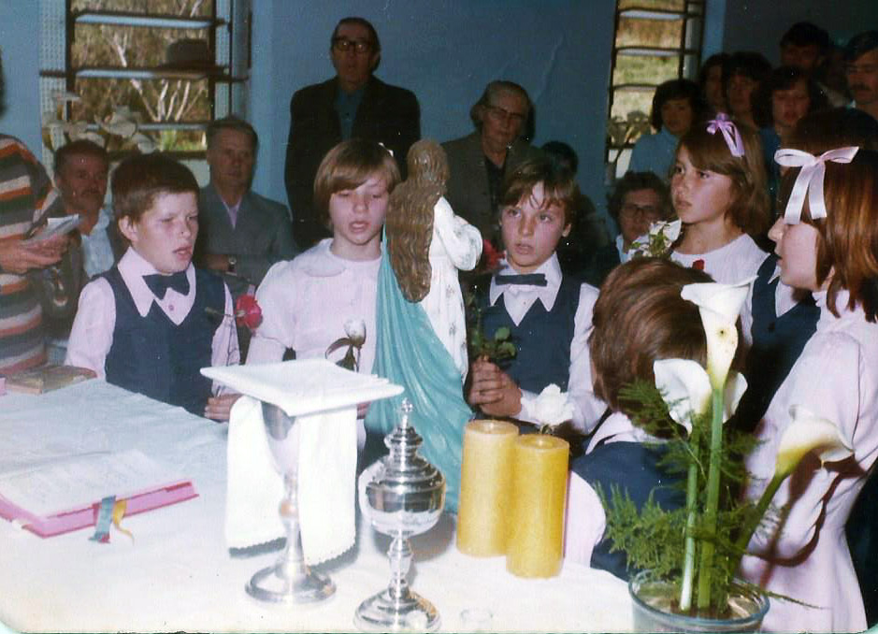

Slide 12
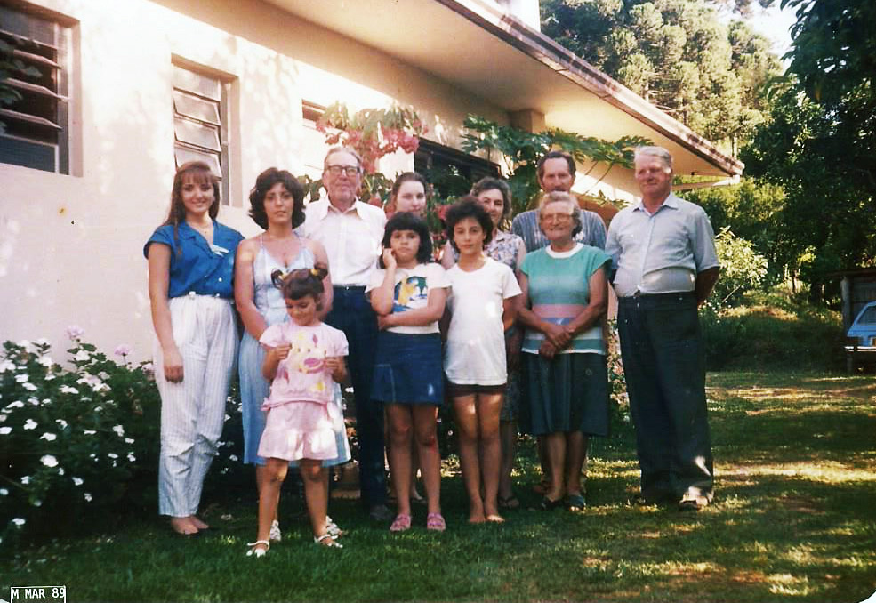

Slide 13
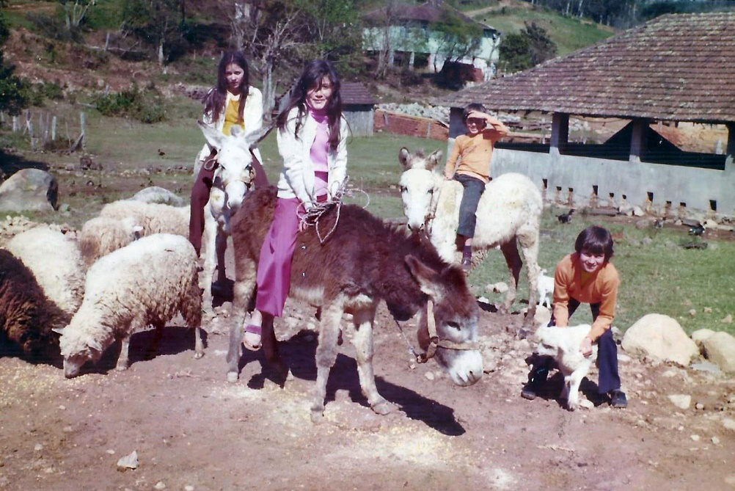
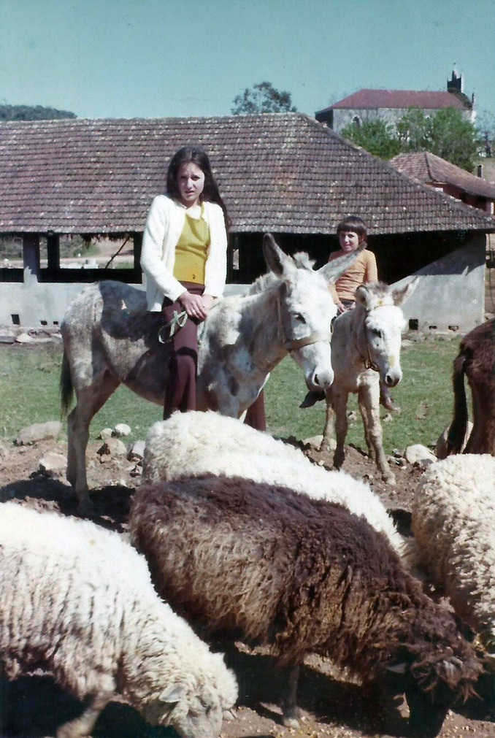
Filhos de Armando Gastão e Rosa Malvina Werner Sauthier
Anísia Maria, Estela Maris, Flávio João e Jair Paulo
Anísia Maria e Jair Paulo tratando as ovelhas
Set 1974
Jun 1975

Slide 14
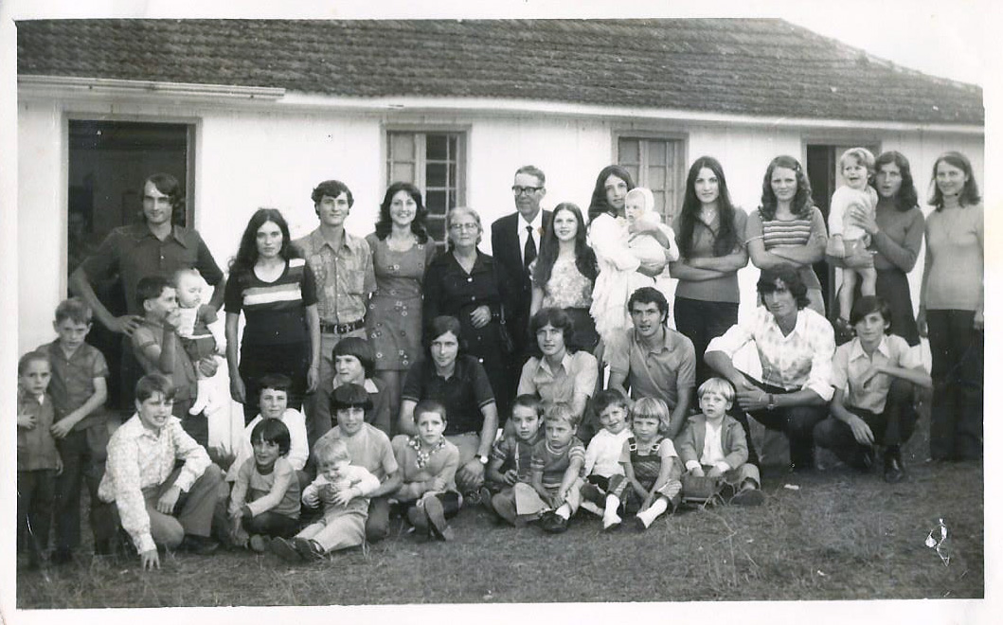
Clemente Raymundo Sauthier e Luiza Serafina Gedoz Sauthier com os netos

Slide 15
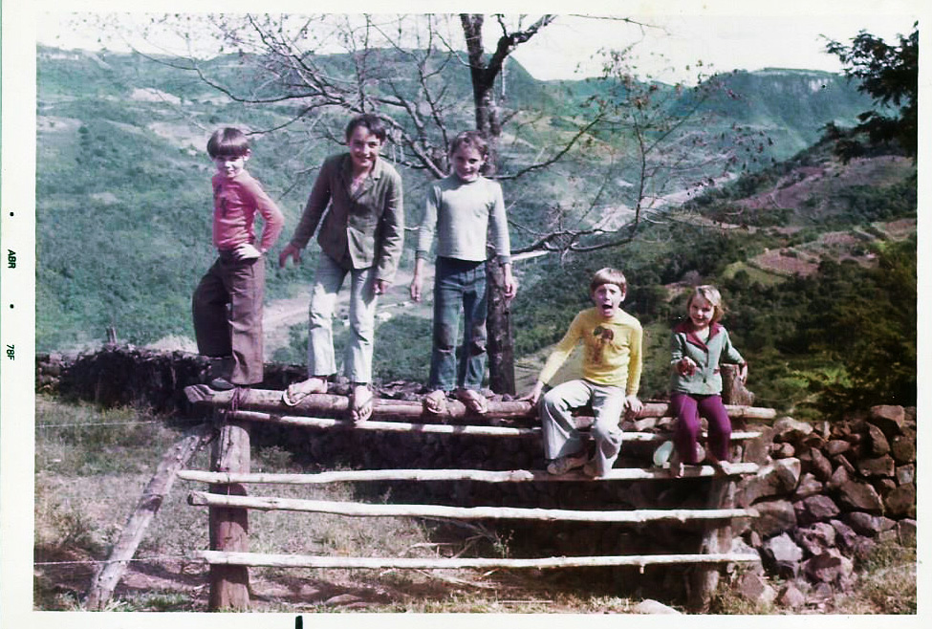
Abr 1978

Slide 16
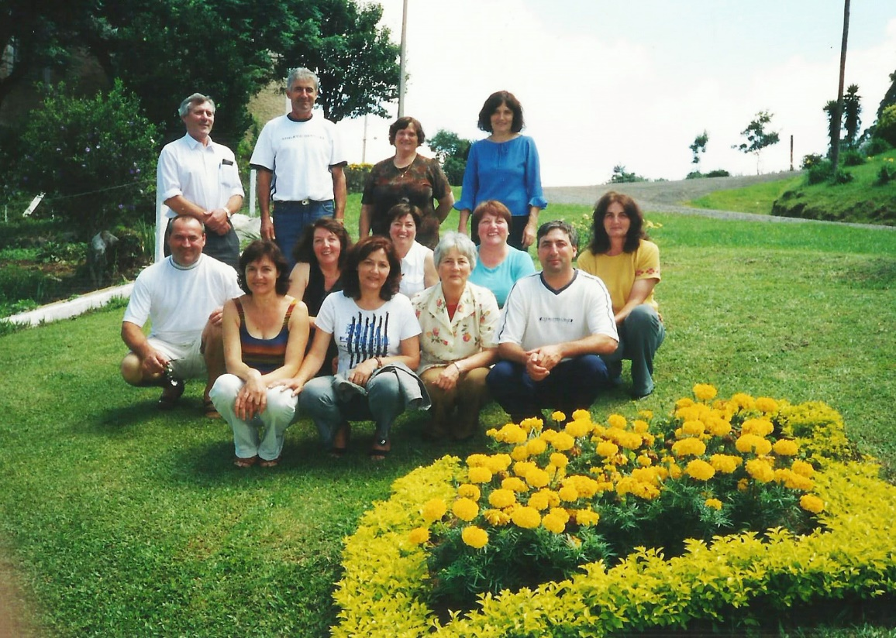
Atrás:
•Pe. Ademar Agostinho
•Moacir
•Agatha Maria Thums
•Jacinta
Meio:
•Gilmar Luiz
•Geni Inês
•Elaine Gema
• Teresa
• Genoveva
Frente:
• Anísia
• Estela
•Ir. Cacilda Mercedes
•Jair Paulo
Ano Novo de

Slide 17
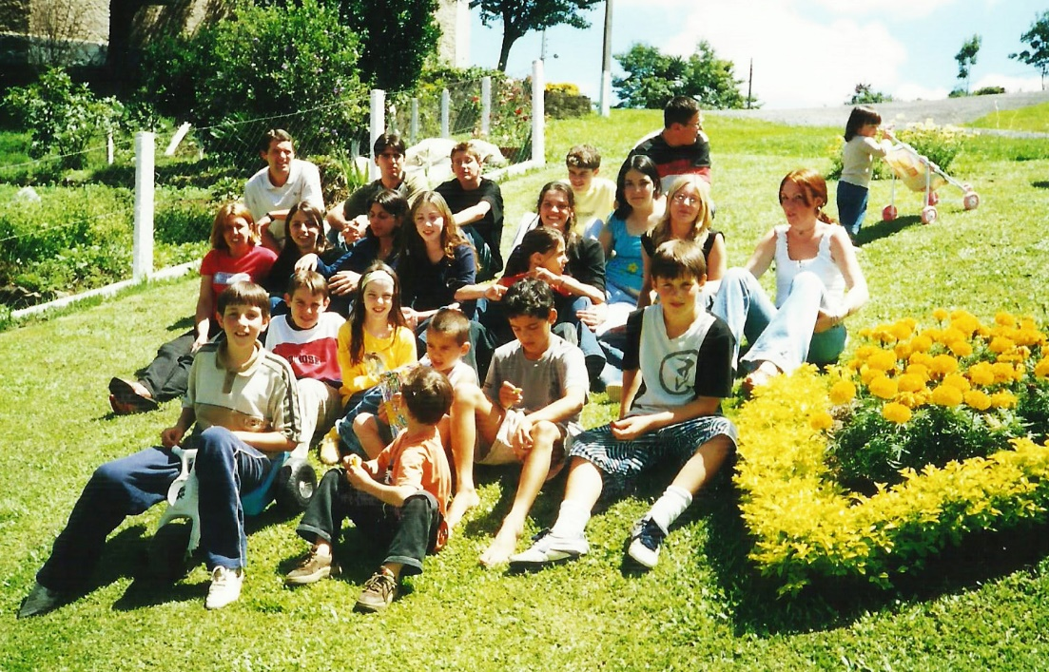
Netos de:
Armando Gastão
Sauthier
e
Rosa Malvina Werner
Ano Novo
de

Slide 18
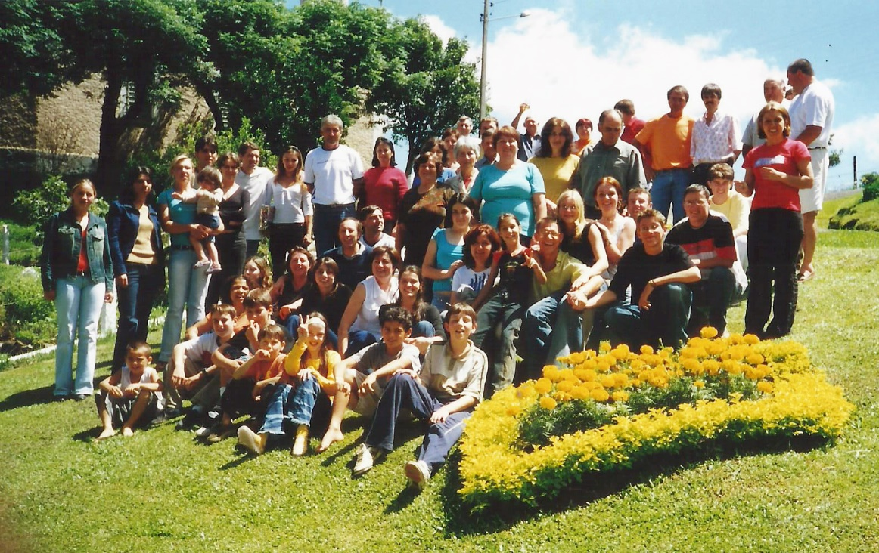
Descen-
dentes de:
Armando Gastão
Sauthier
e
Rosa Malvina Werner
Ano Novo
de 20--

Slide 19

Bisnetos de:
Clemente Raymundo
Sauthier
e
Luiza Serafina Gedoz
Filhos de:
Clarice Sauthier
e Germán Manuel Buj

